Slide 1
Этапы творческой работы «театр на пальцах»
Для обучающихся первого года обучения возраст детей 10-11лет
Преподаватель Сынкова З.Н.

Slide 2
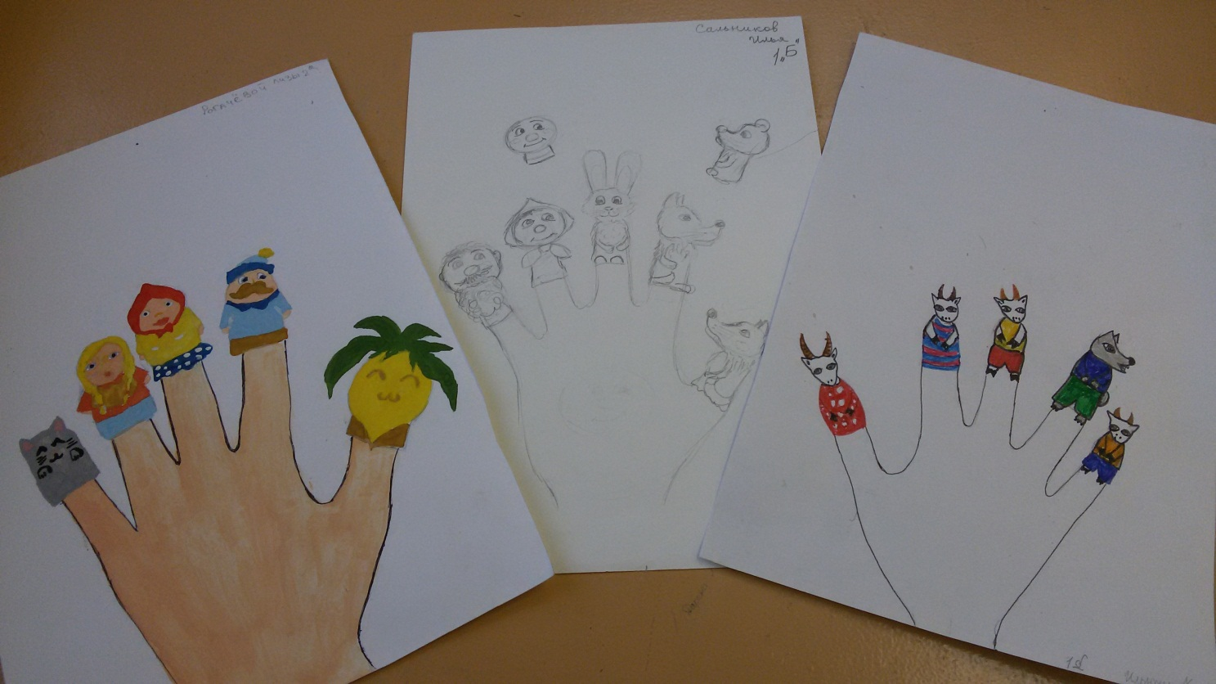
1 Этап эскизы

Slide 3
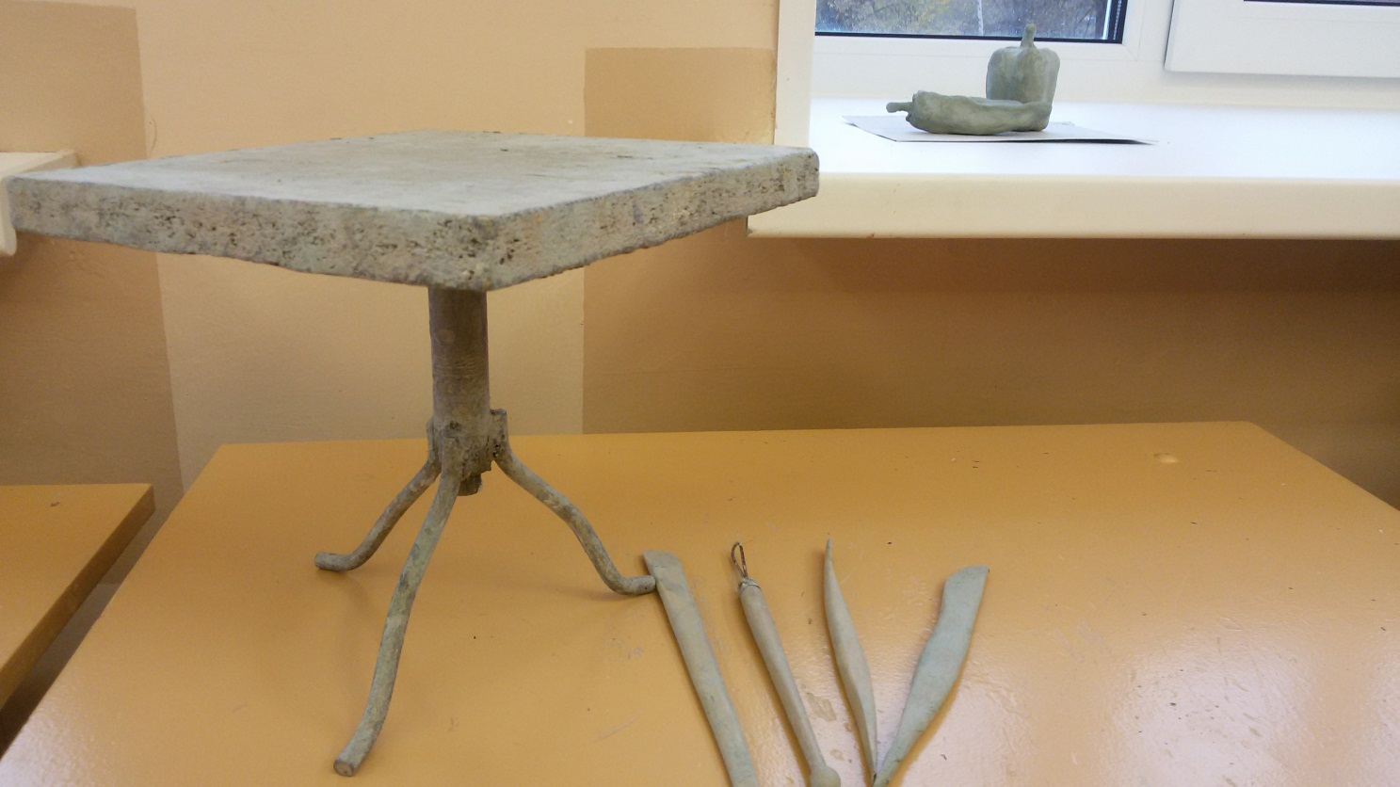
2 этап Готовим станок и инструменты

Slide 4
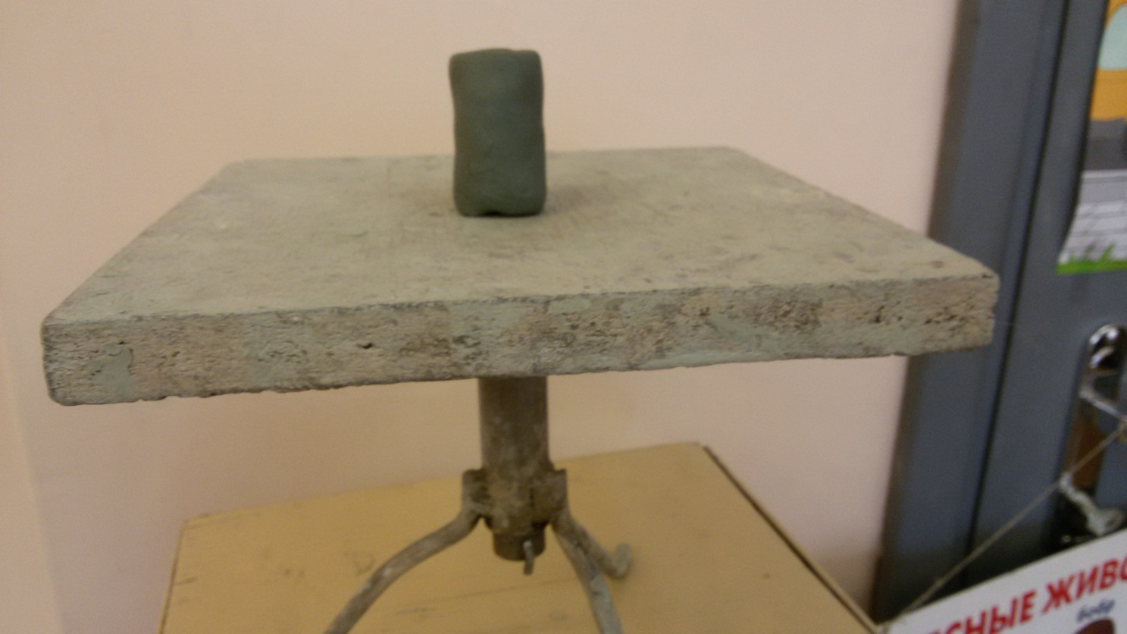
3 этап Создаем форму батончика

Slide 5
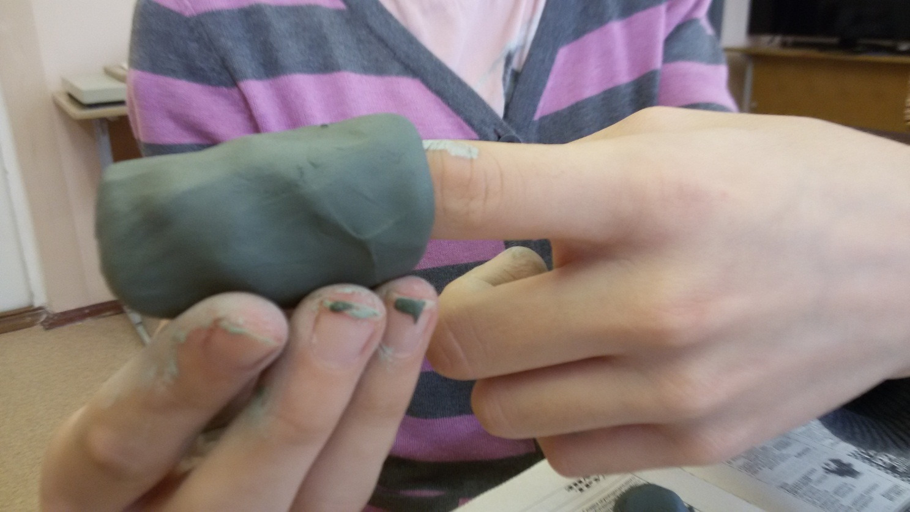
4 этап Насаживаем форму батончика на палец

Slide 6
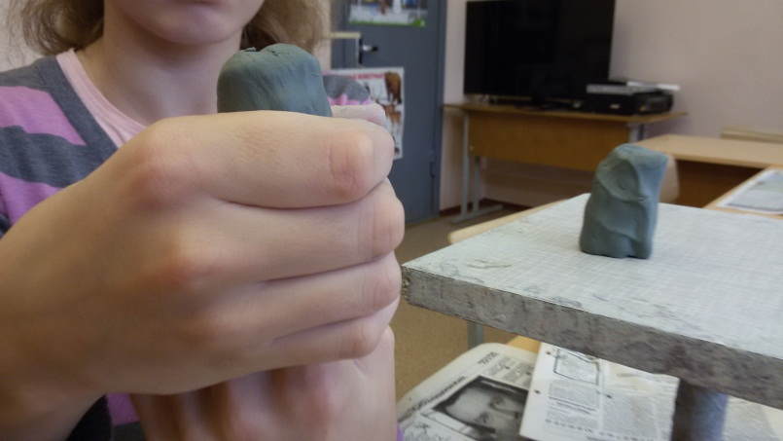
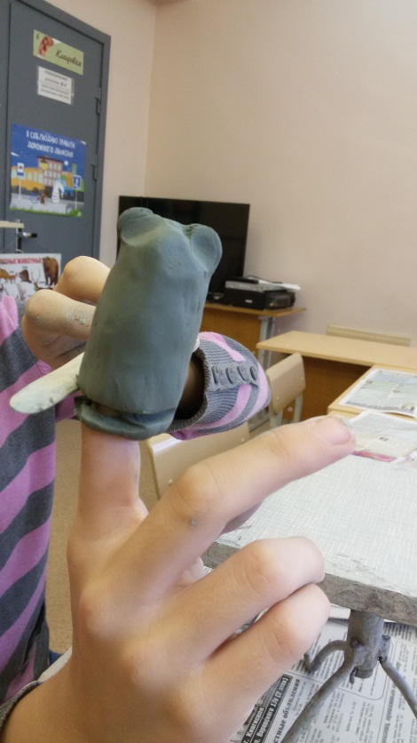
5 этап выравниваем длину формы

Slide 7
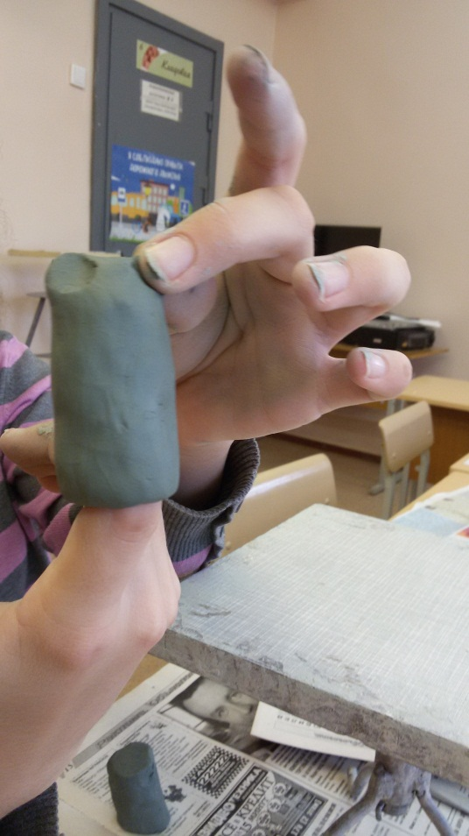
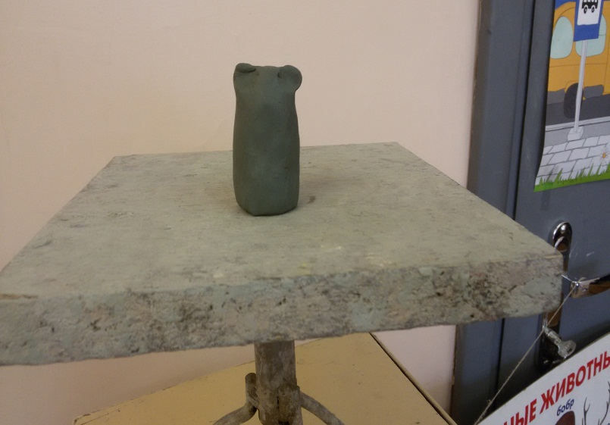
6 этап вытягиваем ушки

Slide 8
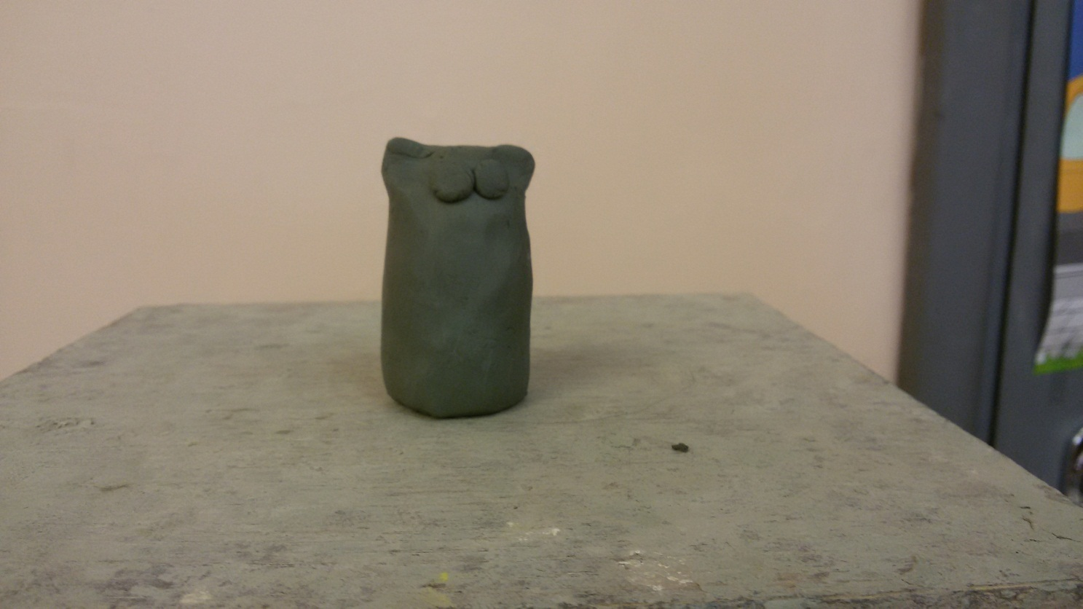
7 этап раскатываем 2маленьких шарика и прикрепляем к верхней части

Slide 9
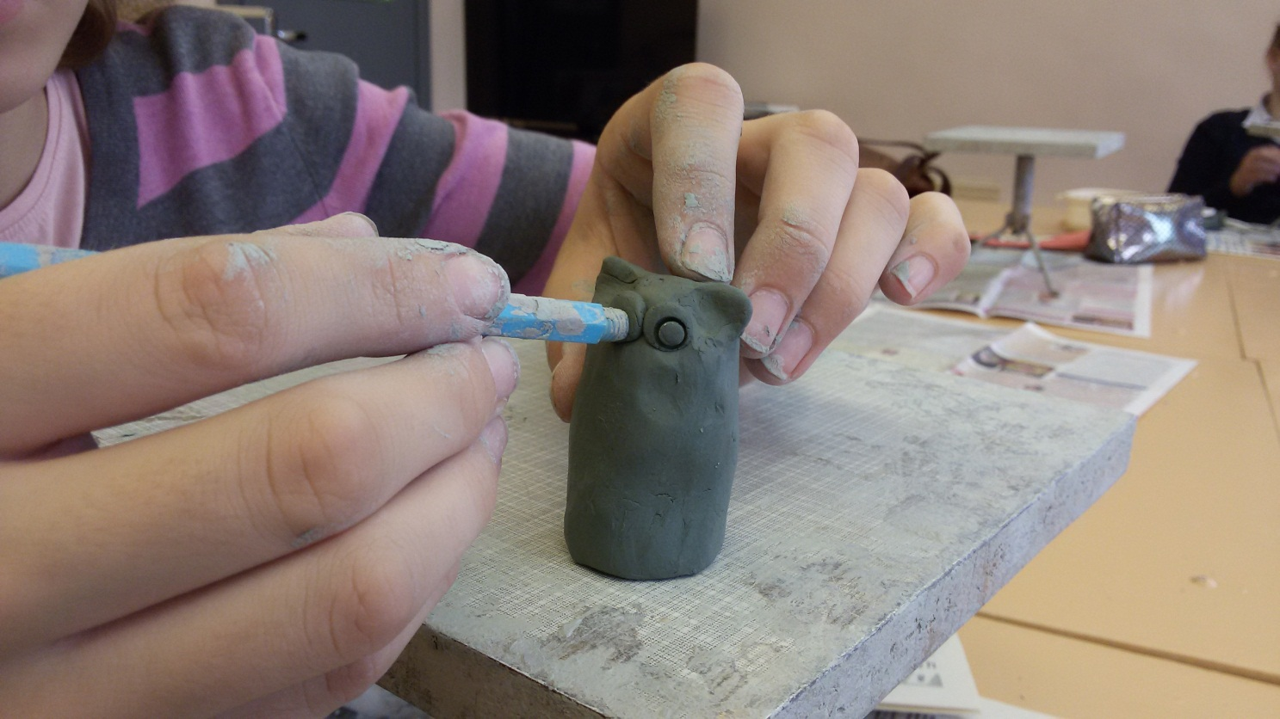
8 этап стержнем из под пасты надавливаем и получаем фактуру глазика

Slide 10
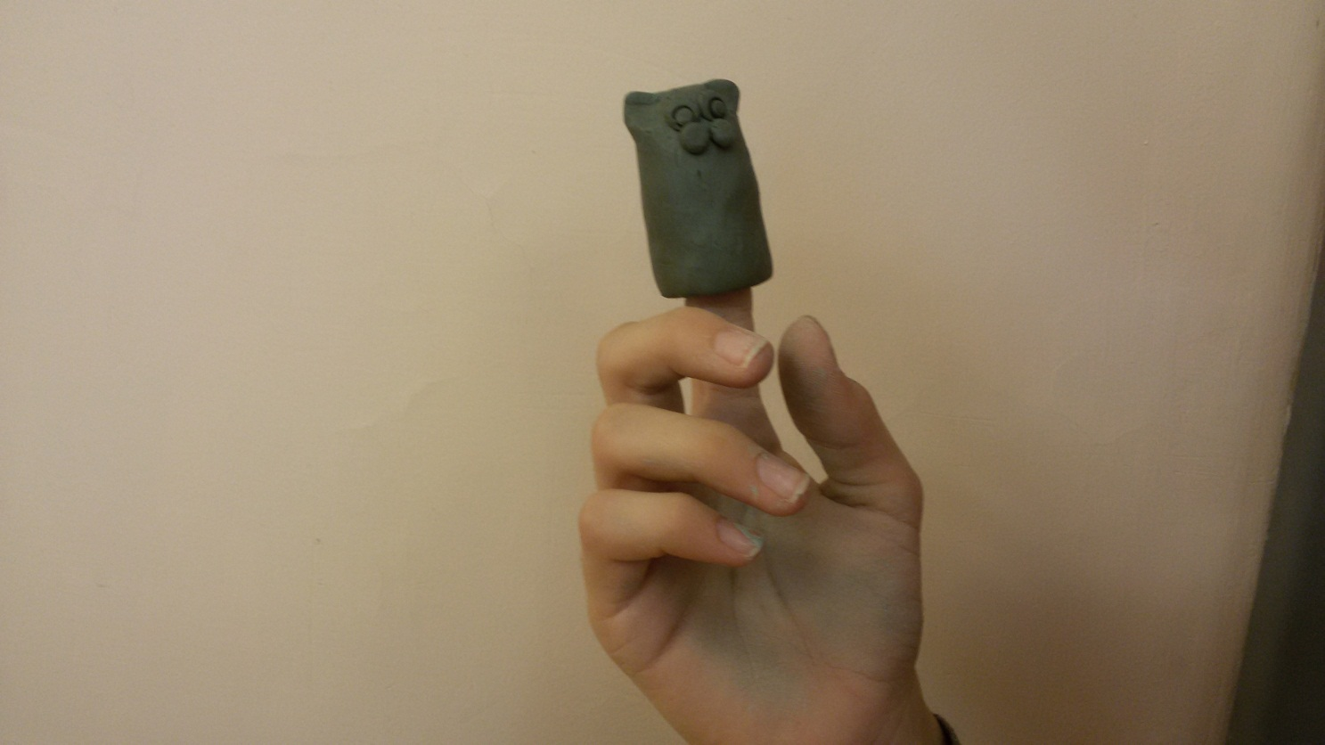
9 этап Раскатываем 2 шарика побольше и крепим чуть ниже глаз

Slide 11
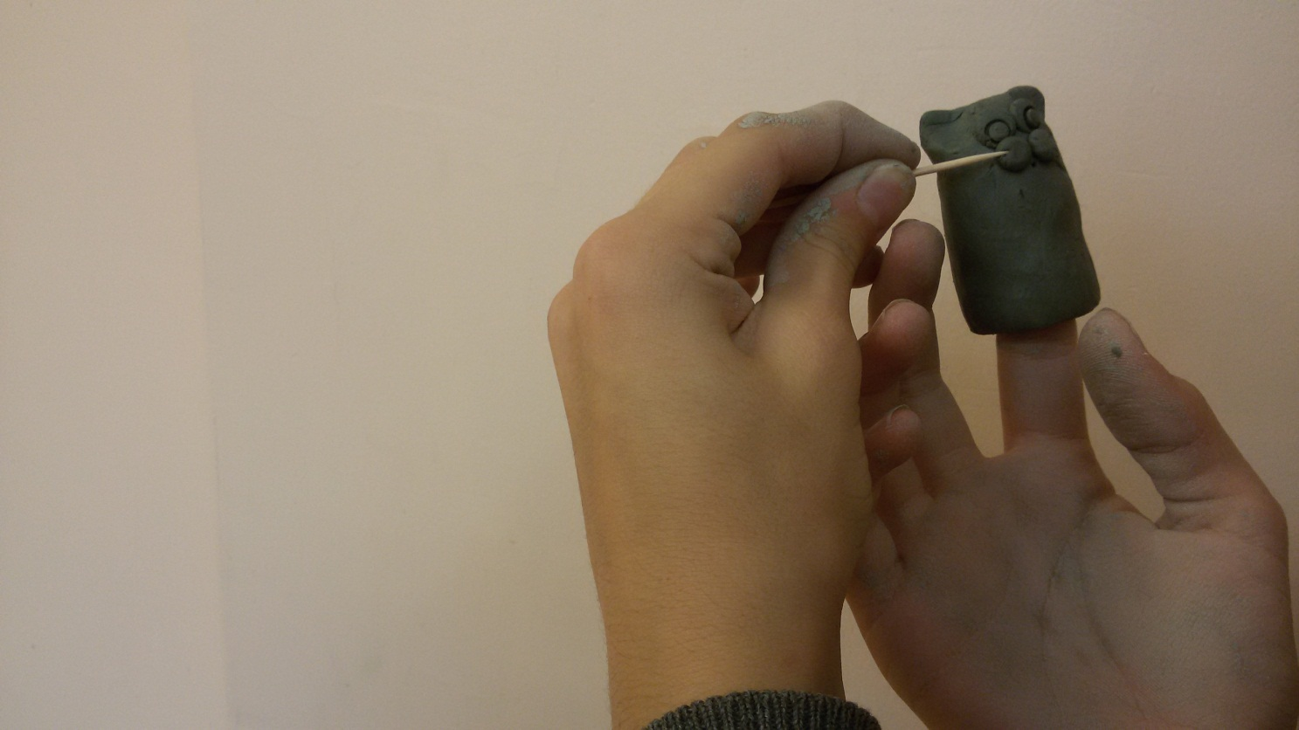
10 этап Зубочисткой процарапываем усики

Slide 12
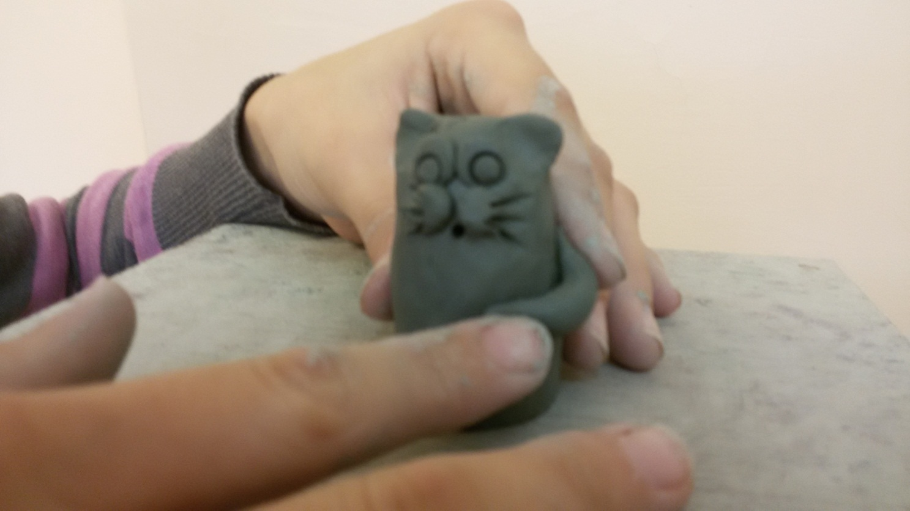
11 этап Раскатываем жгутик и крепим лапку

Slide 13
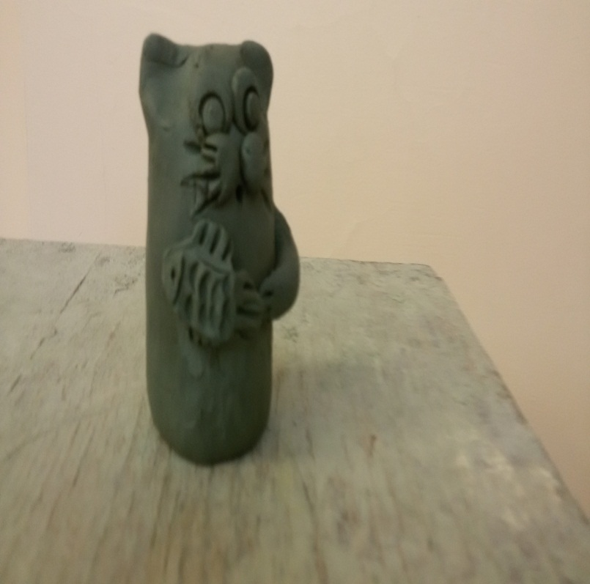
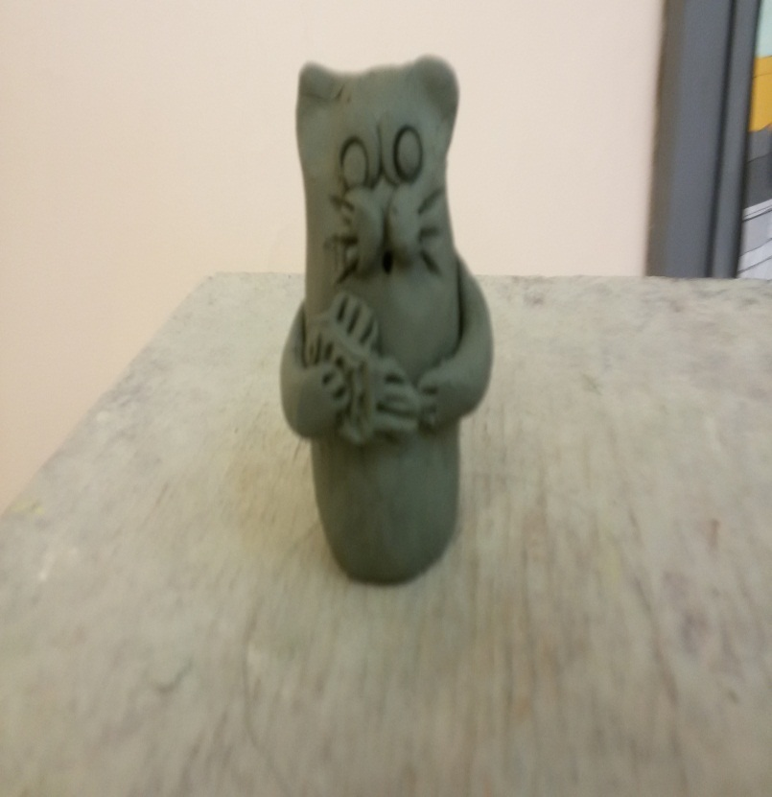
12 этап Крепим к тельцу рыбку а затем поверх нее лапку

Slide 14
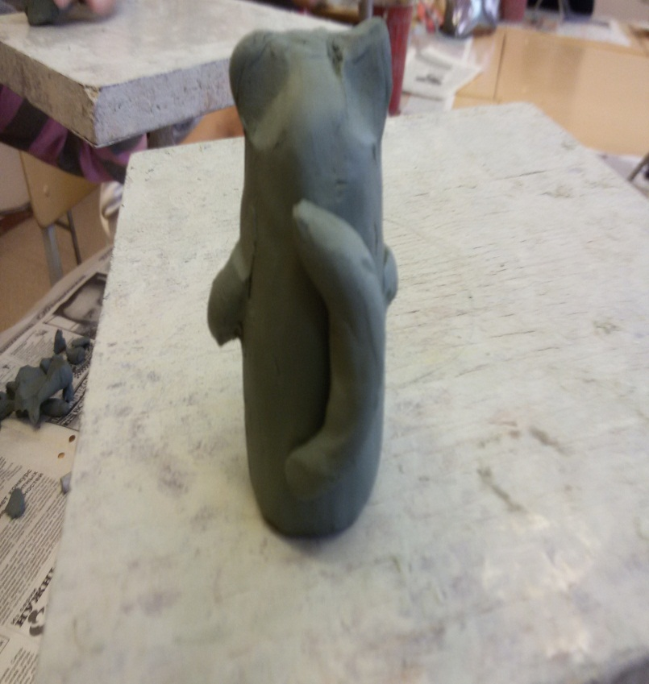
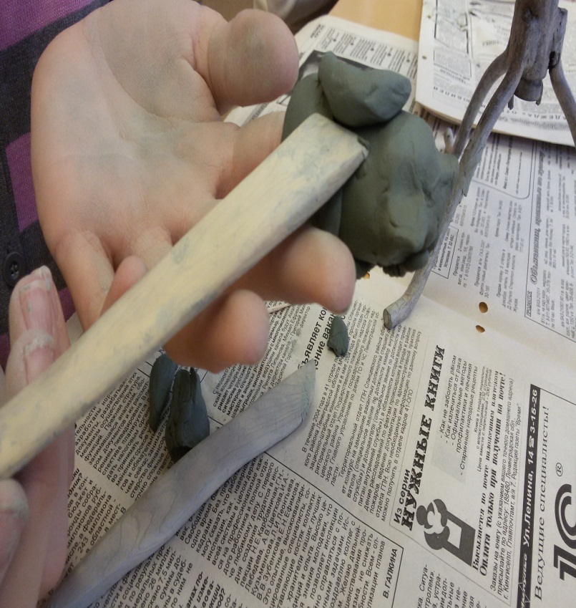
13 этап Крепим котику хвостик закрепляем стеком

Slide 15
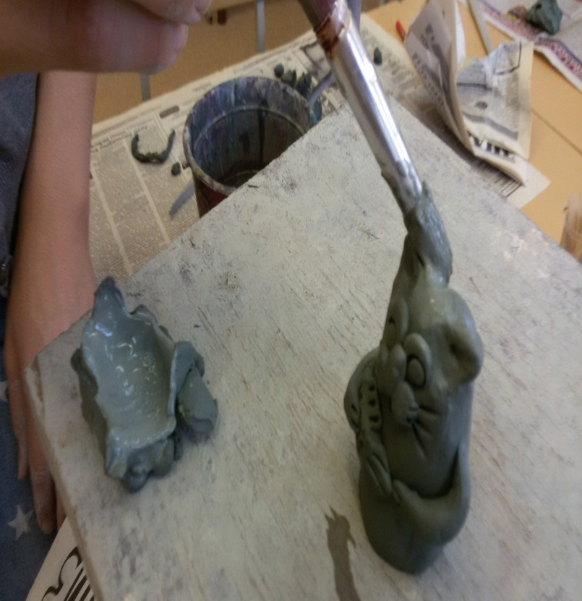
14 этап При помощи кисточки и воды разглаживаем готовую скульптурку

Slide 16
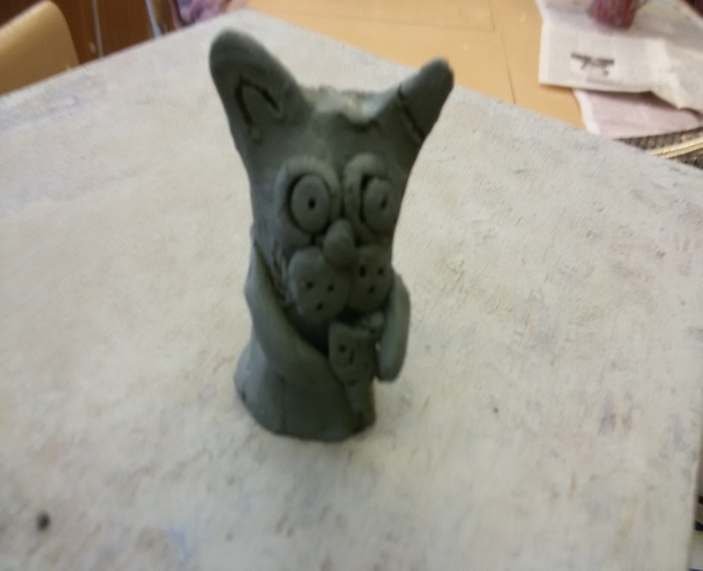
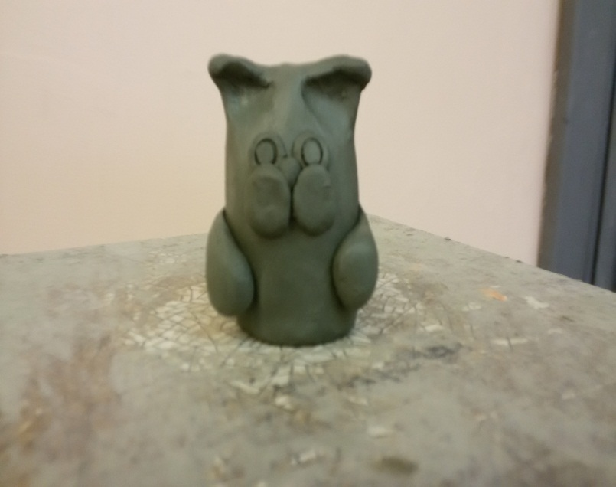
15 этап Дети самостоятельно лепят новых героев

Slide 17
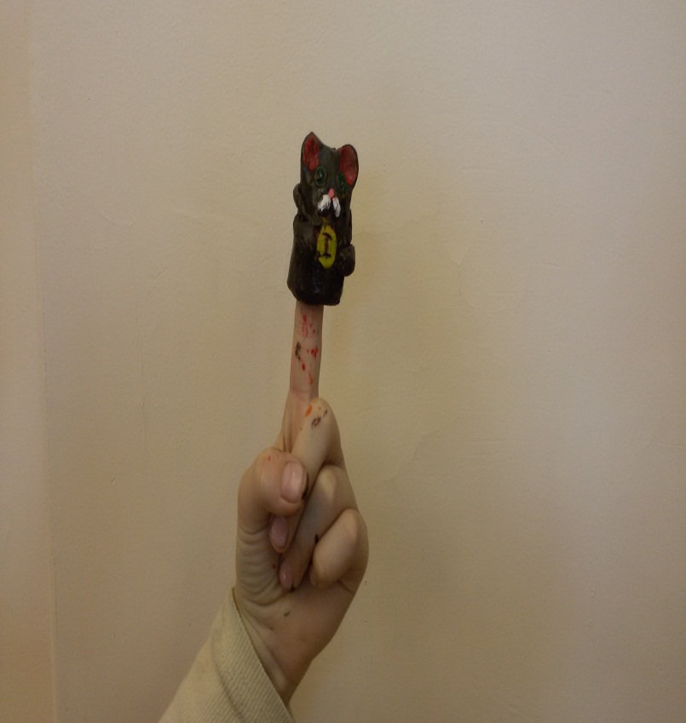
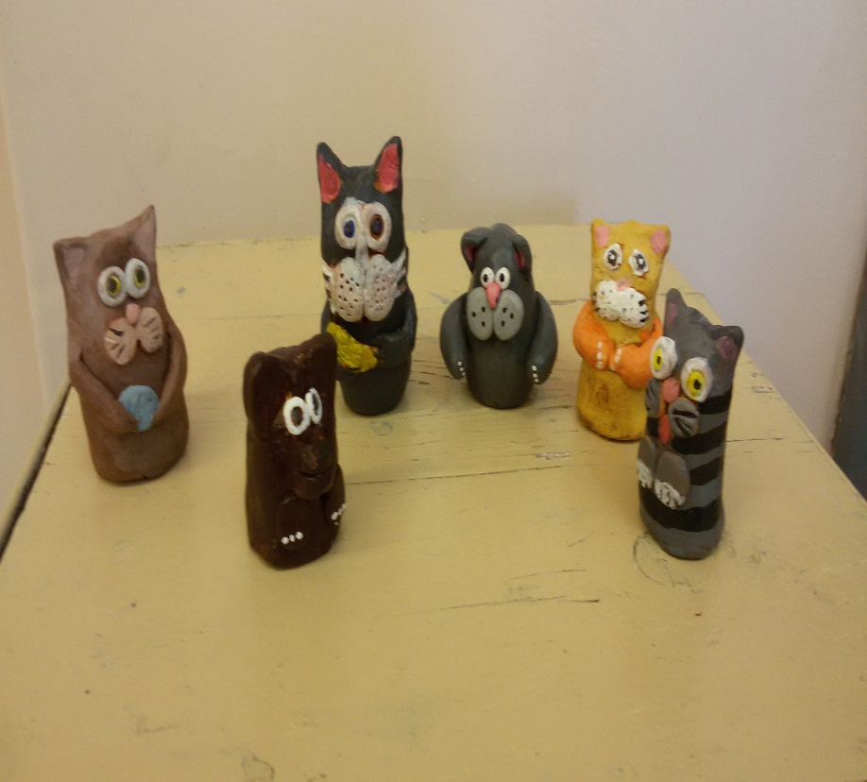
16 этап После просушки изделия обжигают в печи и расписывают

Slide 18
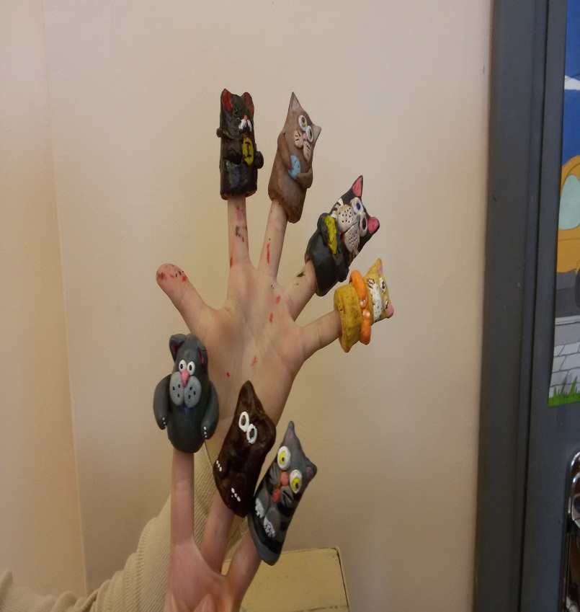
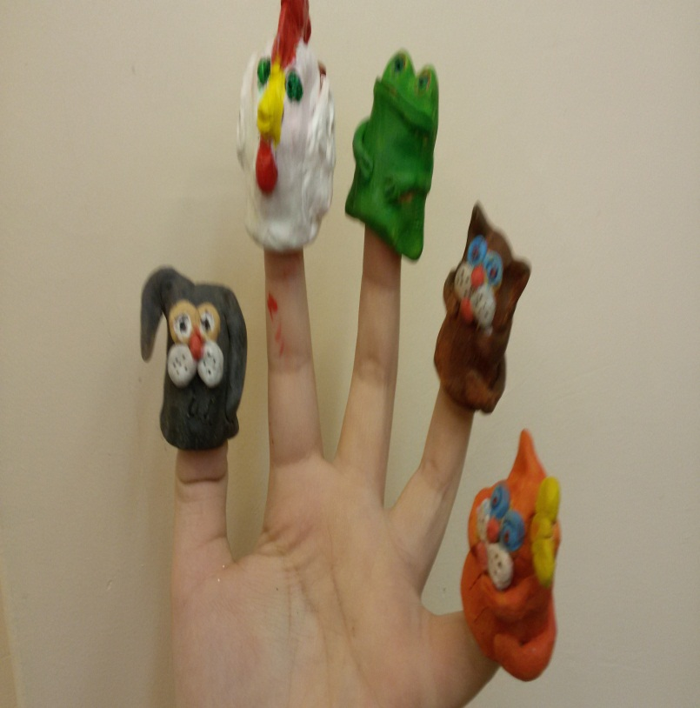
Учащиеся надевают скульптурки на пальчики и импровизируют сценку

Slide 19
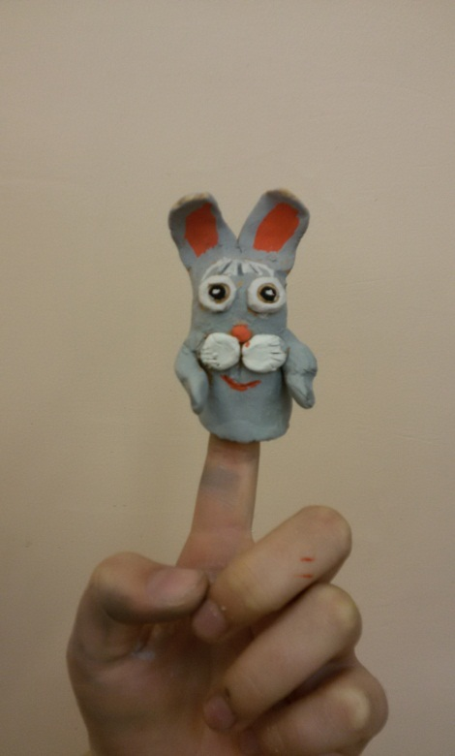
Больших вам творческих успехов

